Slide 1
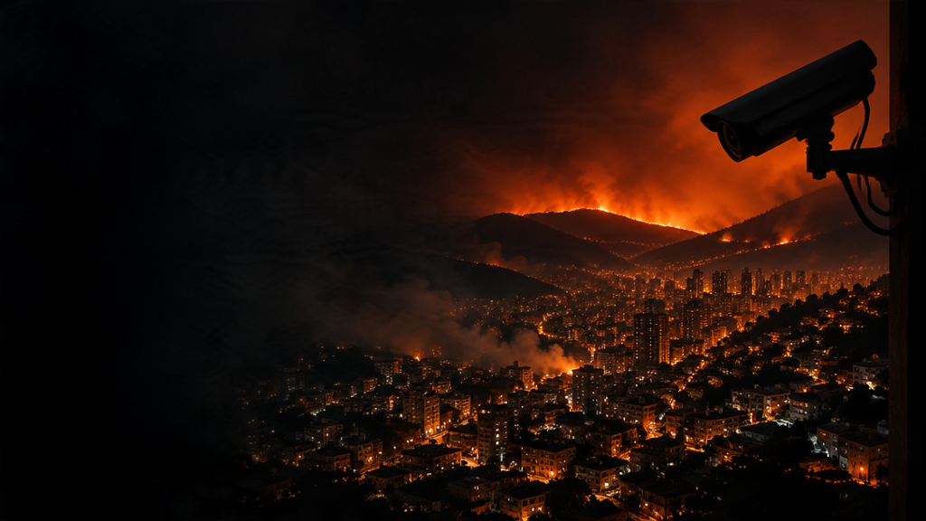
FIREWATCH
Detección temprana de incendios en ciudades y zonas pobladas con cámaras IP
NICOLÁS NAVARRO × BENJAMÍN MORALES
CAPSTONE DUOC UC · 2026

Slide 2
ÍNDICE
01
El problema
02
Objetivos
Láminas 3 y 4
Láminas 5 a 7
03
La solución: FireWatch
04
Metodología y cronograma
Láminas 8 y 9
Láminas 10 y 11
05
Tecnologías y arquitectura
06
Modelos de IA
Láminas 12 a 14
Láminas 15 y 16
07
Calidad, riesgos y requisitos
08
Seguridad y mejoras futuras
Láminas 17 a 19
Láminas 20 y 21

Slide 3
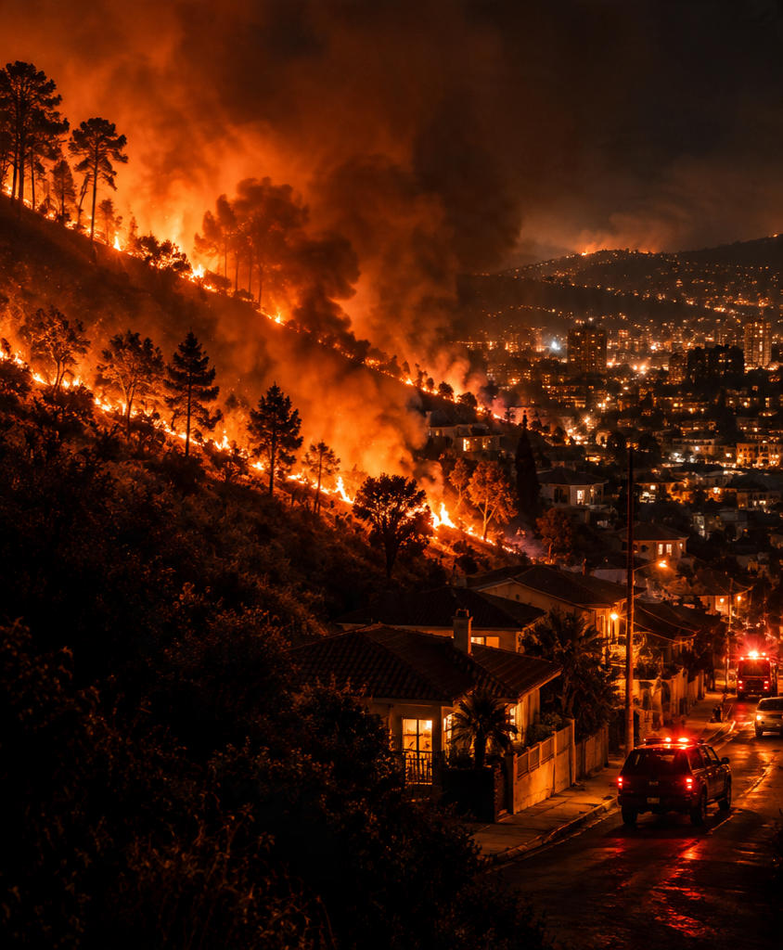
El fuego esta en todos lados
Los incendios amenazan a las ciudades y zonas forestales
MINUTOS
IMPORTAN
Los incendios amenazan a las ciudades, borde urbano-forestal y zonas forestales. Humo, viento y vegetacion seca pueden convertir un foco pequeño en una emergencia mucho mayor.
La cercanía entre vegetación, viviendas e infraestructura convierte cada minuto de demora en mayor riesgo.
DETECTAR ANTES CAMBIA LA RESPUESTA

Slide 4
La brecha no es ver: es decidir
Qué falta hoy
CÁMARAS
ALERTAS
CONTEXTO
Observan, pero no interpretan el humo en tiempo real.
Llegan dispersas, sin una consola común de confirmación.
Falta visualizar ubicación y propagación probable.
La brecha no es captar video: es convertirlo en una decisión humana oportuna, trazable y situada.

Slide 5
Objetivo general
Un prototipo integrado, evaluable y centrado en la respuesta
Desarrollar y evaluar un prototipo de sistema de detección temprana de incendios en ciudades y zonas pobladas, incluido el borde urbano-forestal, con cámaras IP, alertas centralizadas y simulación de propagación.
DETECTAR
en cámara
CENTRALIZAR
alertas
SIMULAR
propagación

Slide 6
OBJETIVOS ESPECÍFICOS 1 A 3
Los tres primeros construyen el flujo de alerta
DETECTAR
CONFIRMAR
ALERTAR
Implementar deteccion de humo y fuego sobre video de cámaras.
Ejecutar inferencia local y validar eventos antes de escarlos.
Centralizar alertas y notificar a una persona responsable.

Slide 7
OBJETIVOS ESPECÍFICOS 4 A 6
Los tres últimos dan contexto, evidencia y respaldo
SIMULAR
EVALUAR
PROTEGER
Visualizar una estimacion de propagacion sobre el mapa
Medir desempeño, latencia y utilidad del prototipo
Incorporar seguridad, privacidad y criterios eticos desde el diseño.

Slide 8
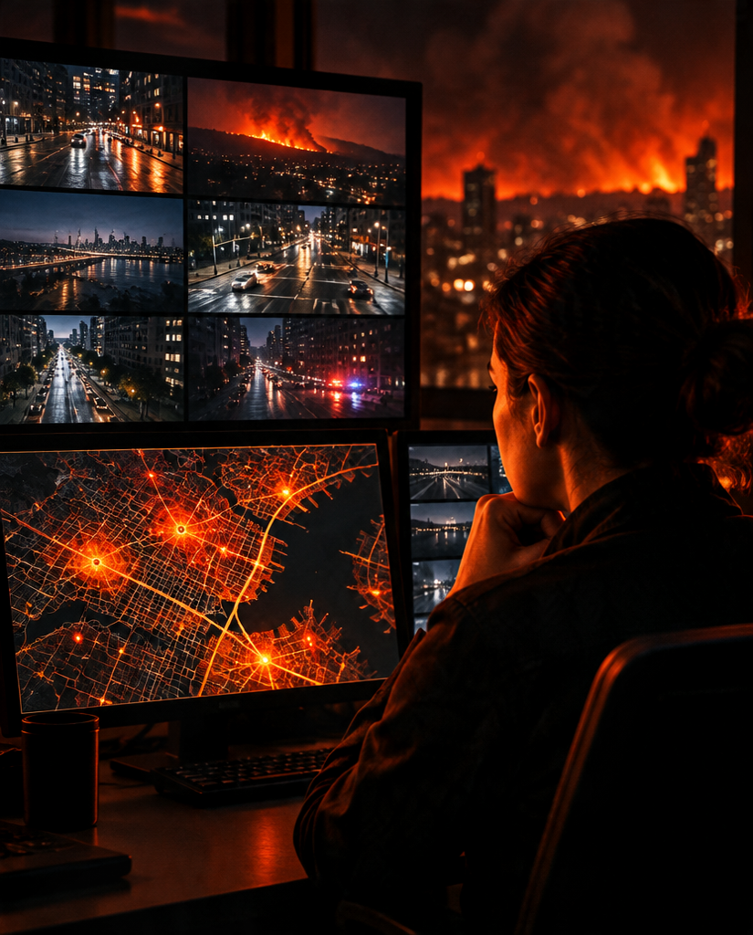
¿Que
es FireWatch?
FireWatch es un software que detecta humo y fuego de una camara atravez de un modelo IA entrenado para la deteccion, concentra la captura y entrega una alerta a la estacion de bomberos mas cercana; la cual el operador valida y decide.

Slide 9
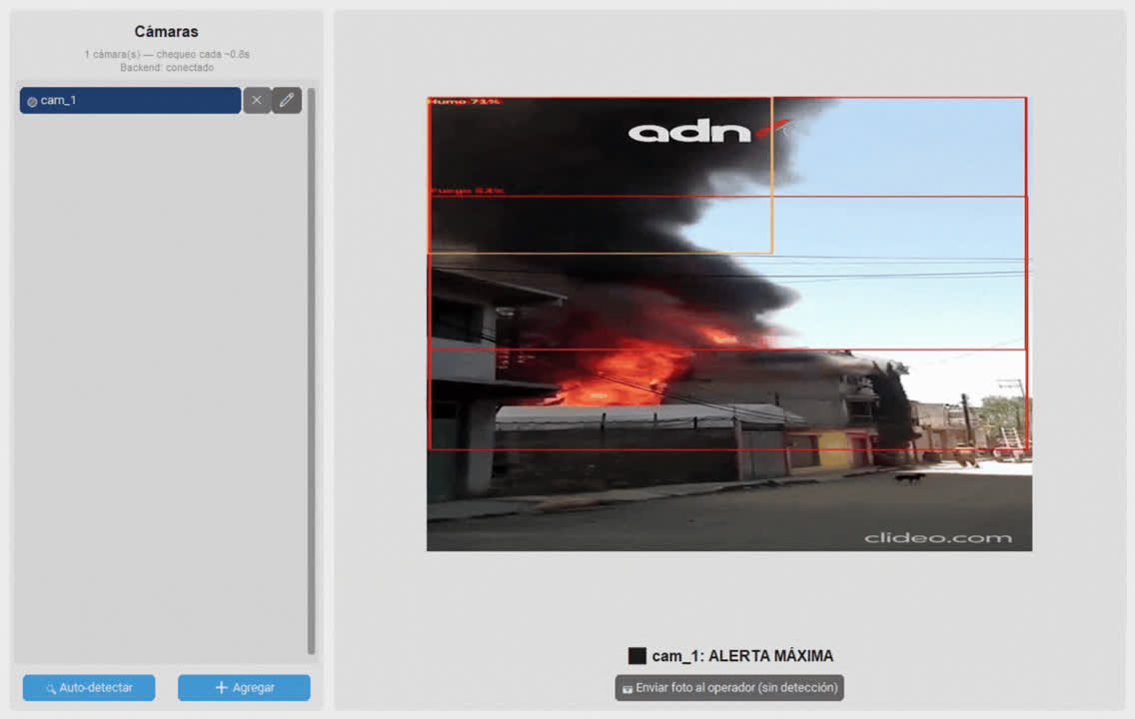
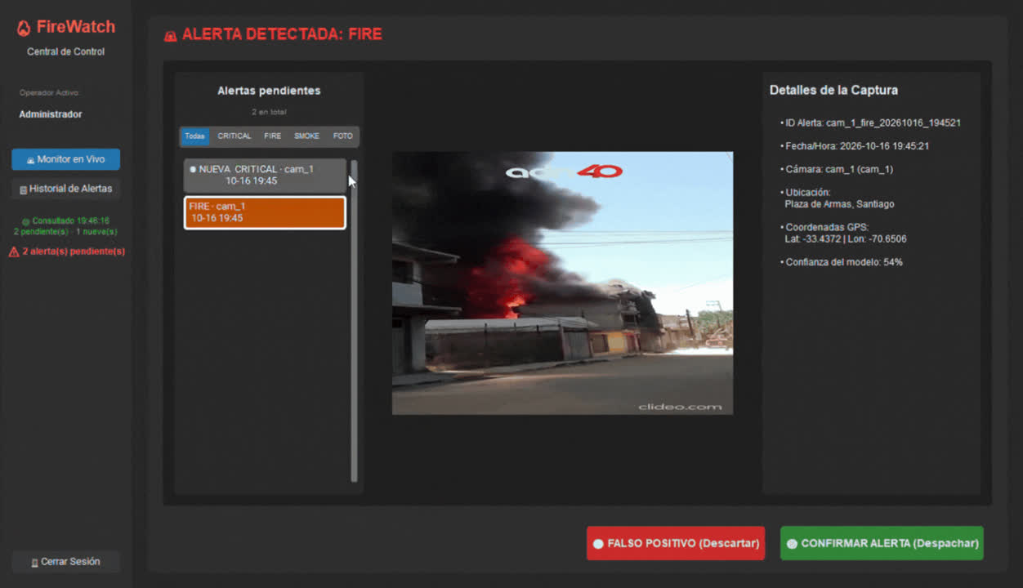
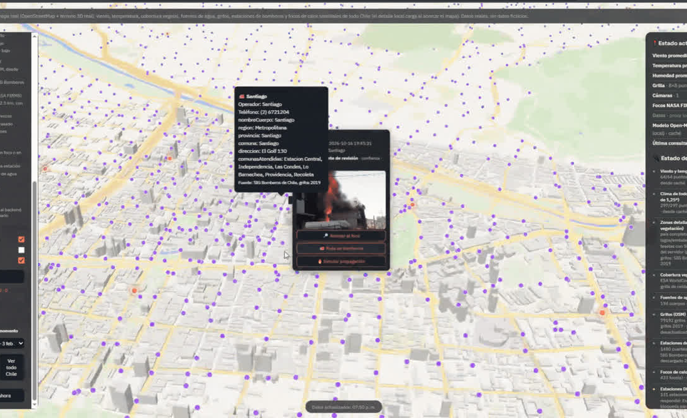
CÓMO FUNCIONA PASO A PASO
1
CAPTURA
→
2
INFERENCIA
→
3
VALIDACIÓN
→
4
ALERTA
→
5
DECISIÓN
PASOS 1 A 3 · LA CÁMARA DETECTA
PASOS 4 Y 5 · ALERTA Y DECISIÓN
EL MAPA · ZONA Y RUTA
Captura, inferencia y validación sobre un video con fuego.
La alerta llega al escritorio y el operador confirma o descarta.
Clic en la alerta, acercar al foco y trazar la ruta de bomberos.

Slide 10
METODOLOGÍA UTILIZADA
Ágil iterativa: ciclos semanales e hitos fijos
El proyecto FireWatch se desarrolló con una metodología ágil iterativa, un modelo que avanza en ciclos semanales cortos. En cada ciclo se planifica un objetivo, se construye un incremento, se prueba con cámaras y modelos reales y se revisa con el equipo y el profesor. Así, los requisitos se ajustan según lo que muestran las pruebas, y los hitos fijos (congelar funciones el 30 de octubre, memoria el 4 de noviembre, ensayo el 5 y entrega el 7) mantienen el control del avance.
1 · PLANIFICAR
2 · CONSTRUIR
Objetivo de la semana
Alcance priorizado
Entregas incrementales
Pruebas continuas
4 · REVISAR
3 · PROBAR
Revisión cruzada
Bitácora de sesiones
Cámaras y modelos reales
Requisitos que se ajustan
Se descartó cascada porque el rendimiento de los modelos no se conocía de antemano, y Scrum por ser un equipo de dos personas.
CICLO SEMANAL: PLANIFICAR → CONSTRUIR → PROBAR → REVISAR

Slide 11

CRONOGRAMA DEL PROYECTO
Duración total de 11 semanas, desde el 22 de agosto hasta la entrega el 7 de noviembre de 2026.
FASE 1
FASE 2
FASE 3
ANÁLISIS Y DISEÑO
DESARROLLO
PRUEBAS Y CIERRE
22 ago – 5 sep
6 sep – 15 oct
16 oct – 7 nov
  Auditoría técnica del código existente
  Levantamiento de requisitos y casos de uso
  Diseño de la arquitectura de 4 componentes
  Modelo de datos y definición de la API
  Backend FastAPI con base SQLite
  Cámara con los dos modelos de detección
  Escritorio de monitoreo de alertas
  Mapa con propagación experimental
  Integración de punta a punta
  Pruebas por componente y punta a punta
  Medición de falsas alarmas
  Congelar el código el 30 de octubre
  Memoria el 4 y ensayo el 5 de noviembre
  Entrega final el 7 de noviembre
Avance actual y Tiempo transcurrido: 72%% Completado · 70% Tiempo transcurrido

Slide 12
TECNOLOGÍAS UTILIZADAS
Lo que usamos en cada componente del sistema
CÁMARA
BACKEND
ESCRITORIO
MAPA
  Python · OpenCV
  RTSP, archivo de video o URL
  ONNX Runtime
  2 modelos YOLO a 416 px: fuego y humo
  Evaluados con D-Fire y FASDD
  Confirmación en varios cuadros seguidos
  Interfaz CustomTkinter
  Envío al backend con clave por cámara
  Python · FastAPI · Uvicorn
  SQLite
  bcrypt; tokens y claves de cámara guardados con hash
  Roles y bloqueo tras 5 intentos
  Límite de reportes por hora
  HTTPS configurable
  Modelo M2 de propagación (scikit-learn)
  79 pruebas con pytest
  Python · CustomTkinter
  Pillow · requests
  Alertas pendientes cada 3 s, con sonido
  Confirmar o descartar con motivo
  Historial local en SQLite
  Inicio de sesión contra el backend
  HTML · JavaScript · MapLibre GL
  Terreno 3D y calles de OpenStreetMap
  Open-Meteo: viento, temperatura y humedad
  NASA FIRMS: focos de calor
  ESA WorldCover: vegetación
  OpenStreetMap (Overpass): grifos, bomberos y agua
  Mapa de calor de riesgo
  Propagación por reglas: elipse de Richards en grilla de 250 m
  Modelo M2 entrenado, desde el backend

Slide 13
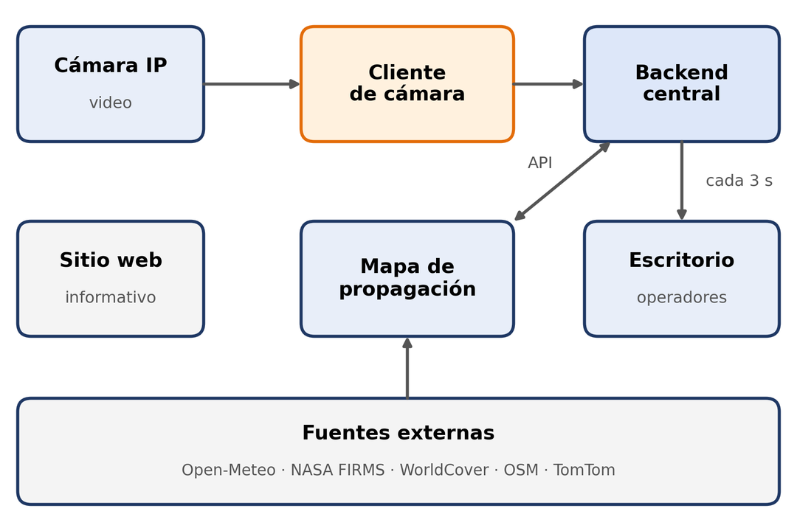
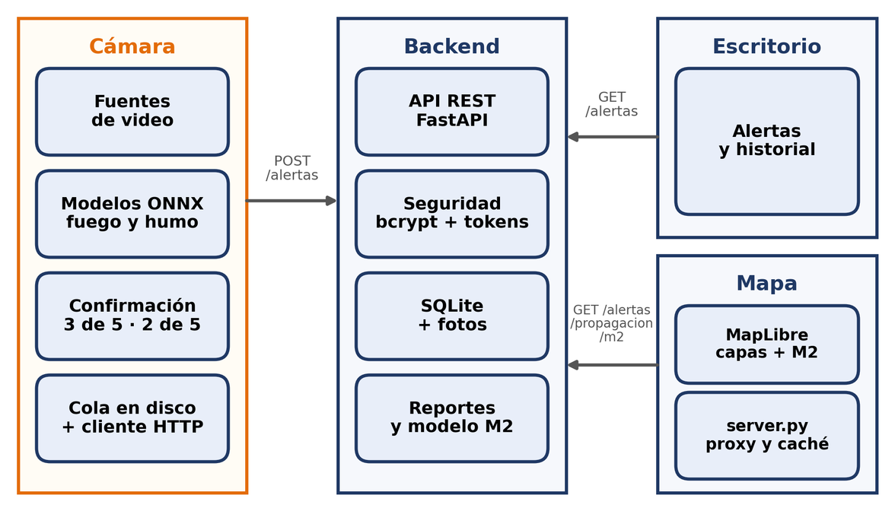
ARQUITECTURA GENERAL
Cuatro componentes conectados por una API REST
ARQUITECTURA GENERAL
DIAGRAMA DE COMPONENTES

Slide 14
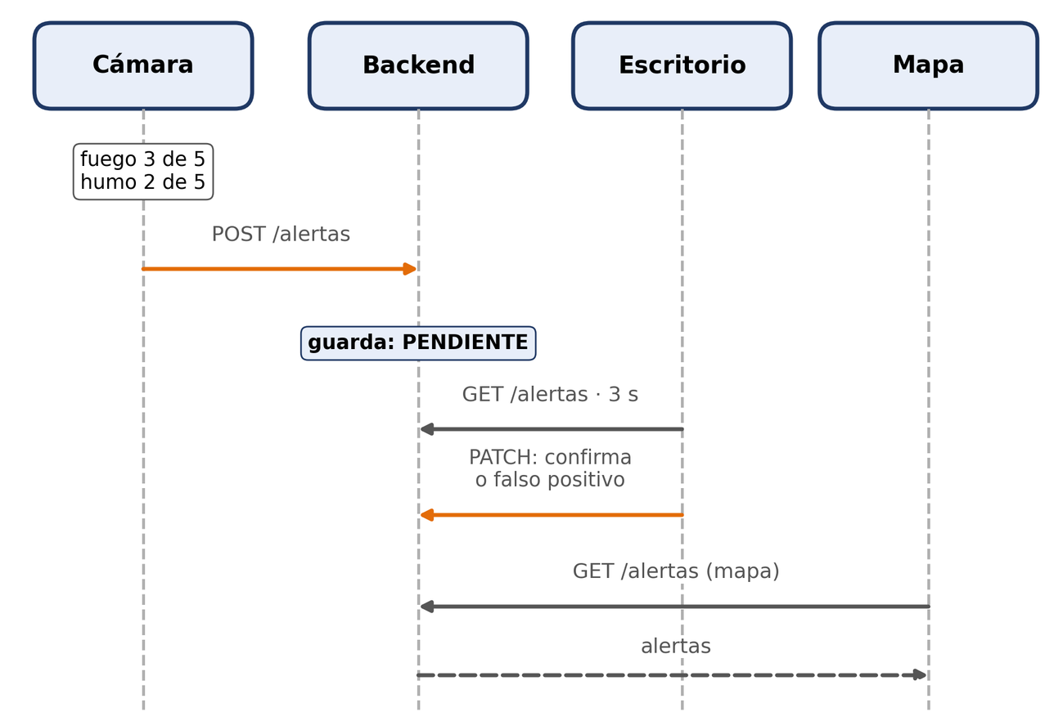
FLUJO DE UNA ALERTA
Secuencia de punta a punta: de la cámara al operador
1. La cámara captura el frame y corre los modelos de fuego y humo.
2. Confirma con una ventana: fuego 3 de 5, humo 2 de 5.
3. Envía el evento con la imagen a la API.
4. La API valida, guarda y registra la alerta.
5. El escritorio la consulta cada 3 segundos y notifica.
6. El operador revisa y cierra la alerta.
Cada alerta conserva hora, cámara, confianza, evidencia visual y estado de atención.

Slide 15
TRES MODELOS, UN FLUJO
Dos modelos detectan en la cámara y uno proyecta en el mapa
EN LA CÁMARA
EN BACKEND, ESCRITORIO Y MAPA
MODELO DE FUEGO
CONFIRMACIÓN
ALERTA
MODELO M2
Detecta llama visible
Fuego: 3 de 5 cuadros
Humo: 2 de 5 cuadros
Evita alertas por un solo cuadro
Foto, hora, cámara y ubicación llegan al escritorio. Una persona confirma o descarta.
No detecta: proyecta la continuación probable del foco sobre el mapa
MODELO DE HUMO
Detecta humo, señal temprana
Detectar, confirmar y proyectar: la decisión final siempre es de una persona.

Slide 16
MODELOS DE IA
Qué hace cada modelo hoy y en qué estado está
MODELO DE FUEGO
MODELO DE HUMO
MODELO M2
  Detecta llama visible en cada cuadro
  YOLO en ONNX a 416 px, umbral 0,35
  Alerta si aparece en 3 de los últimos 5 cuadros
  Entrenado por rondas, con refuerzo contra falsos positivos: nubes, ciudad y niebla
  Detecta humo como señal temprana, antes de la llama
  YOLO en ONNX a 416 px, umbral 0,55
  Alerta si aparece en 2 de 5 cuadros dentro de 30 s
  Entrenado con datasets públicos y refuerzo contra falsos positivos
  Proyecta la continuación probable de un foco ya detectado
  Usa focos NASA FIRMS, clima, elevación y cobertura vegetal
  scikit-learn, servido por el backend y mostrado en el mapa
  Se contrasta con la propagación por reglas (elipse de Richards, grilla de 250 m)
ESTADO · Detecta entre 28 y 50% en la evaluación con D-Fire y FASDD
ESTADO · Detección baja en la evaluación con D-Fire y FASDD
ESTADO · Experimental: AUC PR ≈ 0,20, calibrado con Valparaíso 2024
BRECHA · Falsas alarmas por hora aún sin medir
BRECHA · Se confunde con vapor y niebla; faltan datos locales
BRECHA · Falta segunda calibración y validar por fechas

Slide 17
CALIDAD: 21 DE 26 CASOS
Pruebas automáticas, manuales y de evaluación de modelos
0 FALLAS
81%
de los casos de prueba realizados (meta del equipo: 80%)
ninguna de las pruebas ejecutadas falló
21 realizadas
5 pendientes
AUTOMÁTICAS
MANUALES
MODELOS
13 casos con pytest sobre la API: login, roles, alertas, reintentos y claves de cámara. En total, 79 pruebas.
Reconexión de la cámara, agregar una cámara real con un celular y el flujo de punta a punta hasta el escritorio.
Fuego y humo sobre D-Fire y FASDD, calibración del mapa con Valparaíso 2024 y validación del M2.
PENDIENTES
Capas de contexto · Sitio web · HTTPS y credenciales · Rendimiento con varias cámaras · Falsas alarmas por hora con video sin fuego

Slide 18
4 RIESGOS CRÍTICOS
De 17 riesgos registrados, estos son los que más pesan
R-01
R-03
R-04
R-02
Modelos con poca detección
Falsas alarmas reales no medidas
Plazo corto
Material de entrenamiento limitado
MITIGACIÓN
MITIGACIÓN
MITIGACIÓN
MITIGACIÓN
Confirmar en varios cuadros y dejar la decisión final en una persona.
Medir las falsas alarmas por hora con videos de prueba antes de la entrega.
Priorizar lo esencial y revisar el avance cada semana.
Sumar datos locales y declarar la brecha con claridad.
MITIGACIÓN OPERATIVA GENERAL
Metodología ágil iterativa, con ciclos semanales e hitos fijos

Slide 19
REQUISITOS Y TRAZABILIDAD
Qué pedimos, qué construimos y cómo lo comprobamos
94%
8/12
11
16 de 17 funcionales implementados
no funcionales cumplidos
casos de uso
FUNCIONALES: 16 de 17 implementados
NO FUNCIONALES: 8 de 12 cumplidos
La matriz conecta requisito → caso de uso → prueba → evidencia.
Pendientes: 1 funcional y 4 no funcionales, por cerrar antes de la entrega.

Slide 20
SEGURIDAD, PRIVACIDAD Y ÉTICA
Proteger el sistema, los datos y la decisión humana
SEGURIDAD
PRIVACIDAD
ÉTICA
  Contraseñas con bcrypt y bloqueo tras 5 intentos
  Clave única por cámara, guardada como hash
  Roles de administrador, operador y bombero
  API accesible solo desde el origen del mapa
  El video no se almacena ni se envía
  Solo una foto por evento confirmado
  Credenciales de cámara enmascaradas y fuera de Git
  Ubicación de cámaras visible solo con sesión iniciada
  Una persona confirma o descarta cada alerta
  Se declaran los límites de los modelos
  FireWatch apoya, no reemplaza a los sistemas oficiales
  El operador ve el tipo de alerta y la foto
ESTADO · 7 de 14 amenazas con control completo y 3 parciales
ESTADO · Cumplido: sin video guardado y credenciales protegidas
ESTADO · Humano en el circuito, con motivo de descarte
PENDIENTE · HTTPS y límite de peticiones
PENDIENTE · Retención de fotos y vigencia de la Ley 21.719
PENDIENTE · Origen de los datos de entrenamiento y sesgo del paisaje chileno

Slide 21
MEJORAS FUTURAS
01
02
03
04
Modelos de fuego y humo
Mapa y propagación
Cámara y escritorio
Despliegue y negocio
PRÓXIMO PASO
PRÓXIMO PASO
PRÓXIMO PASO
PRÓXIMO PASO
Reentrenar con más datos y medir las falsas alarmas en video real.
Hacer una segunda calibración del mapa y validar el M2 por fechas.
Probar la guía de instalación con un propietario real y sumar la vista de reportes.
Desplegar con HTTPS y respaldos, y validar el modelo con entrevistas y pilotos.
HOJA DE RUTA
Más datos, más validación y un despliegue seguro

Slide 22
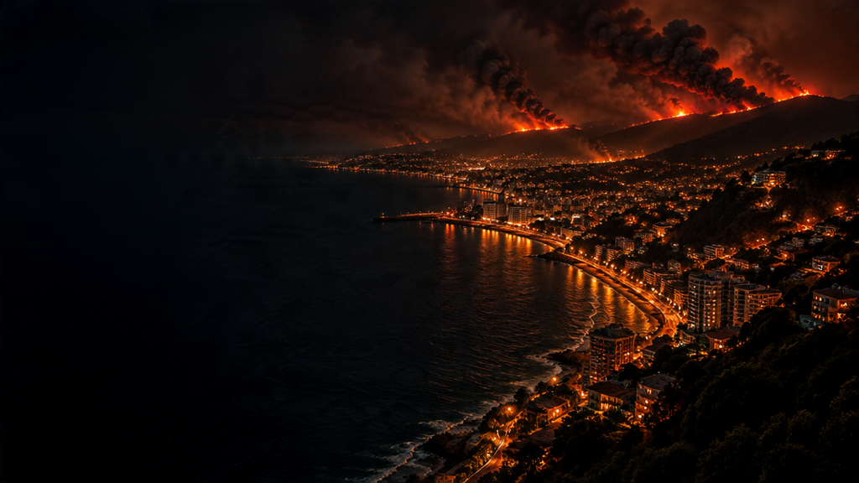
GRACIAS
GRACIAS
PREGUNTAS
GRACIAS
PREGUNTAS

